Slide 1
MINT-Bildung in der digitalen Welt
Gerhard Röhner
Studienseminar für Gymnasien Darmstadt

Slide 2
Begleitendes Feedback
mit ARSnova (Audience Response System)
https://arsnova.app auf Smartphone eingeben
Sessionnummer: 41080475

Slide 3
Ablauf des Workshops
Vorstellung der KMK-Strategie „Bildung in der digitalen Welt“
30 min
Einführung in die Gruppendiskussion
5 min
Gruppendiskussion
40 min
Plenum
15 min

Slide 4
KMK-Strategie – Bildung in der digitalen Welt
Erstellung im Jahr 2016 mit partizipativem Ansatz
Gremien und Verbände waren früh zu Stellungnahmen eingeladen
Beschluss der Kultusministerkonferenz vom 8.12.2016
Update Ende 2017
Erweiterung um das Kapitel 4. Weiterbildung

Slide 5
Präambel
zunehmende Digitalisierung aller Lebensbereiche führt zu einem stetigen Wandel des Alltags der Menschen
Digitalisierung erschließt neue Perspektiven in allen gesellschaftlichen, wirtschaftlichen und wissenschaftlichen Bereichen
sie ist für den gesamten Bildungsbereich Chance und Herausforderung zugleich
Chance, um Talente und Potentiale individuell zu fördern
Herausforderung, weil Lehr- und Lernformen sowie Strukturen von Lernumgebungen überdacht und neu gestaltet, Bildungsziele kritisch überprüft und erweitert werden müssen
im 19. Jahrhundert industrielle Revolution, jetzt digitale Revolution

Slide 6
Handlungsfelder
Bildungspläne und Unterrichtsentwicklung, curriculare Entwicklungen
Aus-, Fort- und Weiterbildung von Erziehenden und Lehrenden
Infrastruktur und Ausstattung
Bildungsmedien, Content
E-Government, Schulverwaltungsprogramme, Bildungs- und Campusmanagementsysteme
rechtliche und funktionale Rahmenbedingungen

Slide 7
Bildungsauftrag der Schule in der digitalen Welt
das Lehren und Lernen in der digitalen Welt muss dem Primat des Pädagogischen – also dem Bildungs- und Erziehungsauftrag folgen, SuS angemessen auf das Leben in der künftigen Gesellschaft vorzubereiten
zur Berücksichtigung des digitalen Wandels sind
die aktuellen bildungspolitischen Leitlinien zu ergänzen
durch Veränderungen bei der inhaltlichen und formalen Gestaltung von Lernprozessen die Stärkung der Selbstständigkeit zu fördern
individuelle Potenziale innerhalb einer inklusiven Bildung auch durch Nutzung digitaler Lernumgebungen besser zur Entfaltung zu bringen

Slide 8
allgemeinbildende Schulen
Überarbeitung der Kerncurricula als Aufgabe der Länder für die Bildung in der digitalen Welt
KMK formuliert bedeutsame fächerübergreifende Anforderungen z. B. zur Medienbildung
bis 2021 sollen alle SuS jederzeit, wenn im Unterrichtsverlauf sinnvoll, eine digitale Lernumgebung und einen Zugang zum Internet nutzen können
dazu sind Infrastruktur, rechtlicher Rahmen, Weiterentwicklung des Unterrichts und Qualifizierung der Lehrkräfte nötig

Slide 9
Zwei Ziele für allgemeinbildende Schulen
beginnend mit der Primarstufe werden Kompetenzen, die für eine aktive, selbstbestimmte Teilhabe in einer digitalen Welt erforderlich sind, in die Kerncurricula einbezogen kein eigenes Fach, sondern integrativer Teil der Fachcurricula aller Fächer
bei der Gestaltung von Lehr- und Lernprozessen werden die digitalen Lernumgebungen systematisch eingesetzt Individualisierungsmöglichkeiten und die Übernahme von Eigenverantwortung bei den Lernprozessen gestärkt vierte Kulturtechnik: kompetenter Umgang mit digitalen Medien

Slide 10
Kompetenzen in der digitalen Welt
Kompetenzbereiche
Suchen, Verarbeiten und Aufbewahren
Kommunizieren und Kooperieren
Produzieren und Präsentieren
Schützen und sicher Agieren
Problemlösen und Handeln
Analysieren und Reflektieren
Die Länder verpflichten sich, dass alle SuS, die zum Schuljahr 2018/19 in die Grundschule eingeschult werden oder in die Sek I eintreten, bis zum Ende der Pflichtschulzeit diese Kompetenzen erwerben können.

Slide 11
Suchen, Verarbeiten und Aufbewahren
1.1 Suchen und Filtern
1.1.1 Arbeits- und Suchinteressen klären und festlegen
1.1.2 Suchstrategien nutzen und weiterentwickeln
1.1.3 In verschiedenen digitalen Umgebungen suchen
1.1.4 Relevante Quellen identifizieren und zusammenführen
1.2 Auswerten und Bewerten
1.2.1 Informationen und Daten analysieren, interpretieren und kritisch bewerten
1.2.2 Informationsquellen analysieren und kritisch bewerten
1.3 Speichern und Abrufen
1.3.1 Informationen und Daten sichern speichern, wiederfinden und von verschiedenen Orten abrufen
1.3.2 Informationen und Daten zusammenfassen, organisieren und strukturiert aufbewahren

Slide 12
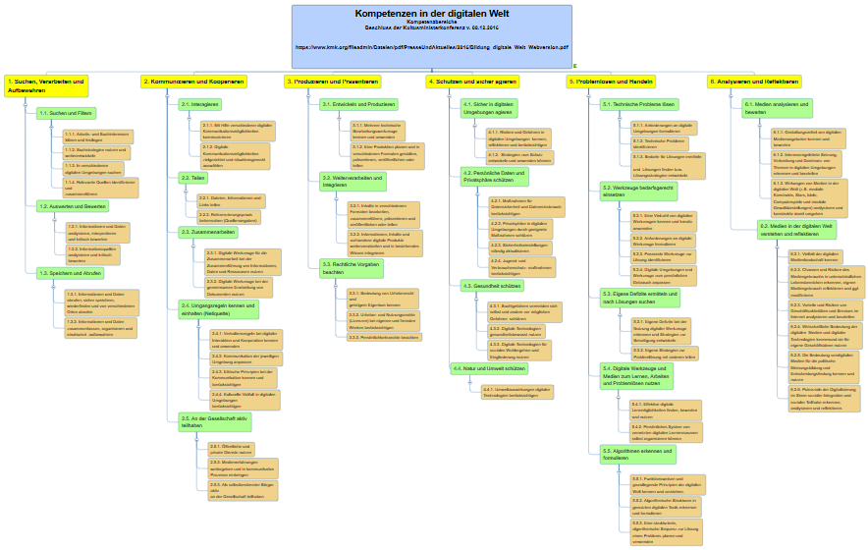
Kompetenzen in der digitalen Welt

Slide 13
Aus- und Fortbildung von Lehrenden
Vermittlung der Kompetenzen in allen drei Phasen der Lehrerbildung mit unterschiedlichen Schwerpunkten
Medienbildung soll verbindlicher, integraler Bestandteil aller Fächer und der Bildungswissenschaften werden
Lehrkräfte sollen digitale Medien professionell und didaktisch sinnvoll nutzen, sowie inhaltlich reflektieren können
Nutzung von Online-Plattformen und Blended-Learning-Angeboten
Kompetenzen für das „Lehren in der digitalen Welt“ sollen in Ausbildungs- und Prüfungsordnungen verankert werden
Qualifizierung des Leitungspersonals in der ersten und zweiten Phase der Lehrerbildung

Slide 14
Digitalpakt#D
Bundesministerium für Bildung und Forschung, Oktober 2016
Bestandteil der „Bildungsoffensive für die digitale Wissensgesellschaft“
Angebot des BMBF, bei Planung, Errichtung und Betrieb digitaler Infrastruktur von Schulen mit Ländern zusammenzuwirken
Bund: Finanzierung digitaler Ausstattung wie Breitbandanbindung, W-LAN und Geräte (5 Mrd. Euro)
Länder: Entwicklung entsprechender pädagogischer Konzepte, Lehreraus- und Fortbildung, Finanzierung von Betrieb und Wartung, gemeinsame technischer Standards
Ziel: Bund-Länder-Vereinbarung Ende 2017

Slide 15
Digitalpakt Schule von Bund und Ländern
gemeinsam wollen Bund und Ländern über das Zusammenwirken in den jeweiligen Arbeitsfelder abstimmen
Regelung in einer Bund-Länder-Vereinbarung
gemeinsames Eckpunktepapier in 2017 erarbeitet und am 1.06.2017 in der KMK verabschiedet
Ziele
Schaffung effizienter lernförderlicher digitaler Infrastrukturen
Weiterentwicklung des Bildungs- und Erziehungsauftrags mit Blick auf die Anforderungen in der digitalen Welt
bedarfsgerechte Qualifizierung des Lehrpersonals
Antragsberechtigte
Schulträger und Länder
der Digitalpakt Schule soll 2018 starten

Slide 16
Koalitionsvertrag
Einrichtung eines Nationalen Bildungsrats
Investitionsoffensive
Schülerinnen und Schüler können in allen Fächern und Lernbereichen eine digitale Lernumgebung nutzen
gemeinsamer Aufbau der erforderlichen IT-Infrastruktur und der für digitales Lernen erforderlichen Technologien
Cloud-Lösung für Schulen
5 Milliarden Euro in fünf Jahren,
3,5 Milliarden in dieser Legislaturperiode

Slide 17
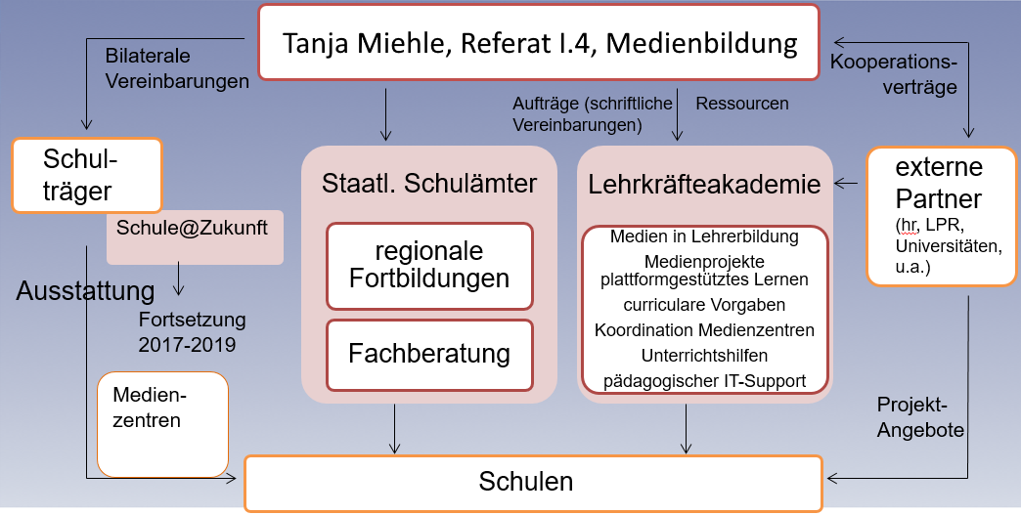
Überlegungen des HKM

Slide 18
Unterstützung von Schulen
Maßnahmen und Projekte:
Medienkompetenz Grundschule/ Internet- ABC
Mobiles Lernen
Lernplattformen
Mediencurriculum
Jugendmedienschutz
Projekte externer Partner
Schule interaktiv
pädagogischer IT-Support
Angebote Medienzentren
schulisches Medienbildungs-konzept
Schule
Checkliste MB
Fachberatung Medienbildung
Notes:
Es gibt eine Reihe von Maßnahmen und Projekten in der Medienbildung. Die Fachberatung hilft Schulen die für die Schule passenden zu finden und Fortbildungsangebote für Lehrkräfte zu vermitteln. So versetzen sie die Lehrkräfte und die Schule in die Lage ein eigenes auf die besonderen Verhältnisse der Schule abgestimmtes Medienbildungskonzept zu entwickeln.

Slide 19
Maßnahmen Lehrerbildung
Portfolio Medienbildungskompetenz als phasenübergreifendes Instrument
Entwicklung neuer flächendeckender Formate (Online, blended Learning)
Medienbildung als „Prio-Thema“ im Bereich Fortbildung (und Beratung)
Systematische Integration der Kompetenzentwicklung in zweite Phase
Für die Schule: Praxisleitfaden Medienbildung

Slide 21
Diskussionsrunde
in Gruppen an den Tischen
in digitaler Umgebung
pro Tisch ein Tablet und ein Etherpad Lite https://yourpart.eu/
yourpart.eu/p/mefobian1 und yourpart.eu/p/mefobian2
Eingabe per Tastatur oder Mikrophon
Diskussion
Abschluss im Plenum
Vorstellung der Diskussionsergebnisse

Slide 22
Diskussionsaspekte
Bedeutung digitaler Bildung für mich als LiV bzw. Lehrkraft
Gelingensbedingungen digitaler Bildung in meiner Unterrichtstätigkeit
Meine Schule in Zeiten der Digitalisierung

